Slide 1


시스코 보안 아카데미 1기
SIXNET 제안서
6조
김시언 김세현 이원석

Slide 2




CONTENTS
1
네트워크 구성도
2
설계 요구사항
chapter.0
3
기술 비교
4
적용 예시
sixnet

Slide 3
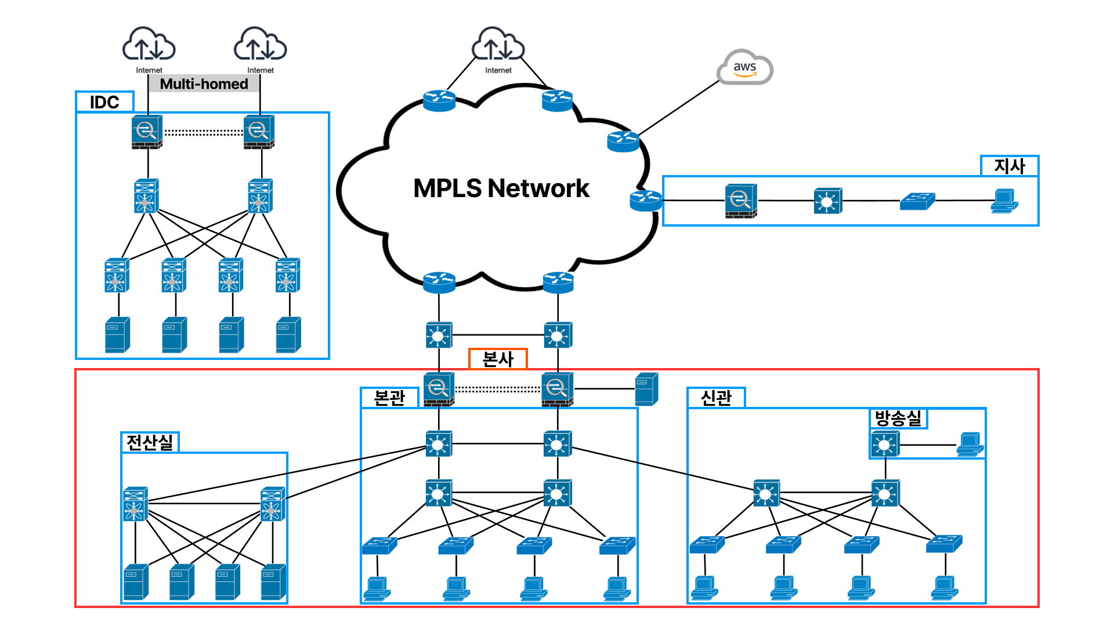
네트워크 구성도

Slide 4

sixnet
01
본사 설계 방향성

Slide 5
1. 본사 설계 - 요구사항 및 설계 원칙
현재 네트워크의 안정성과 효율적인 관리를 강화하기 위한 프로토콜
다양한 네트워크 환경에서 유연한 네트워크 분할과 관리가 용이한 프로토콜
향후 확장성과 트래픽을 최적화할 수 있는 프로토콜
STP 요구사항
모든 IPT 단말기가 시스코 제품으로 구성
각 층에 여러 개의 VLAN이 존재, 층간에는 독립적인 VLAN으로 구성
VLAN 요구사항

Slide 6
1. 본사 설계 - STP 기술 비교
비교 항목 | STP | RSTP | MSTP
설명 | L2 루프 방지 기술 | 빠른 복구 속도의 L2 루프 방지 기술 | VLAN 그룹별 트래픽 최적화 기술
장점 | 간단한 설정 | 뻐른 수렴 속도 | VLAN별로 별도의 인스턴스 구성 가능
단점 | 수렴 속도 느림 | 다중 VLAN 환경에서 비효율적 | 복잡한 설정
적용대상 | 소규모 네트워크 | 중소규모 네트워크 | 대규모 네트워크

Slide 7
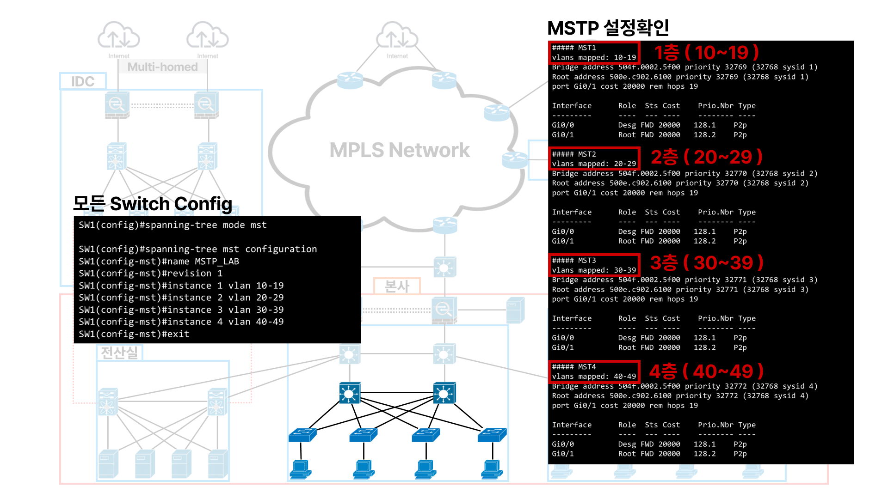
MSTP Config

Slide 8
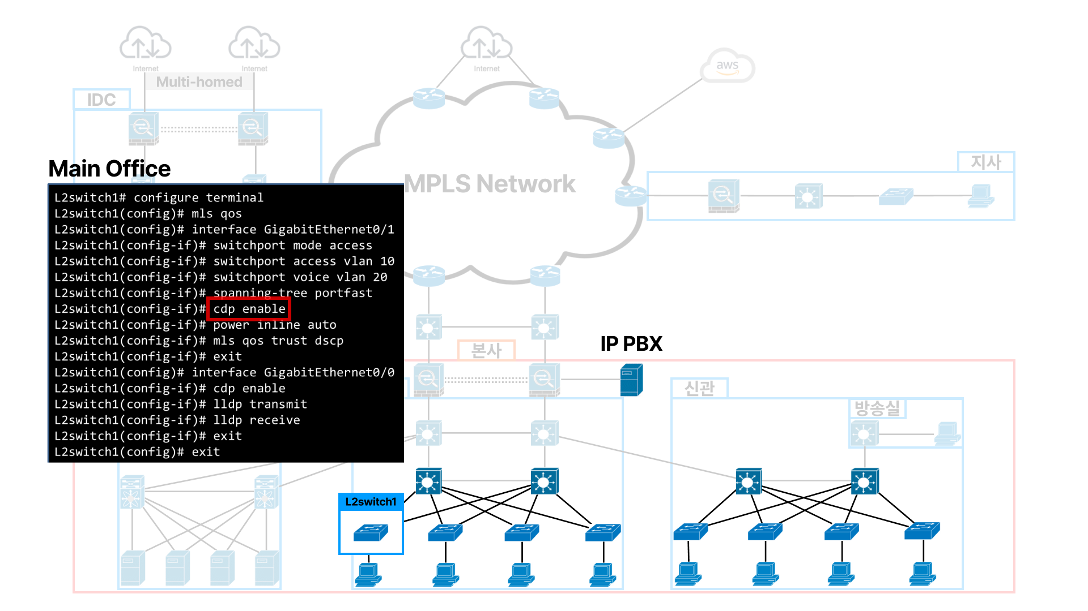
IPT Service

Slide 9
1. 본사 설계 - 요구사항 및 설계 원칙
고가용성과 신속한 장애 복구에 중점을 두어, 최적의 성능을 제공할 수 있는 프로토콜
Distribute Switch와 Access Switct간에 L2 Link Aggregation 기술을 적용
FHRP 요구사항
Distribute Switch와 Core 영역간 L3 Routing을 사용
추후 신관과 본관의 역할을 변경 시, 유연성을 높일 수 있도록 구성
Routing 요구사항

Slide 10
1. 본사 설계 - FHRP 기술 비교
항목 | HSRP | VRRP | GLBP
설명 | Cisco 전용 프로토콜 Active/Standby 구조 | 표준 프로토콜 Master/Backup 구조 | Cisco 전용 프로토콜 Active/Active구조
장점 | 간단한 설정 | 다양한 장비와의 호환성 | 고가용성과 부하분산
단점 | 타사 장비와의 호환성 로드밸런싱 미지원 | 로드밸런싱 미지원 | 타사 장비와의 호환성
적용대상 | Cisco 장비로 구성된 네트워크 | 멀티벤더 네트워크 환경 | 트래픽 부하가 높은 Cisco 네트워크

Slide 11
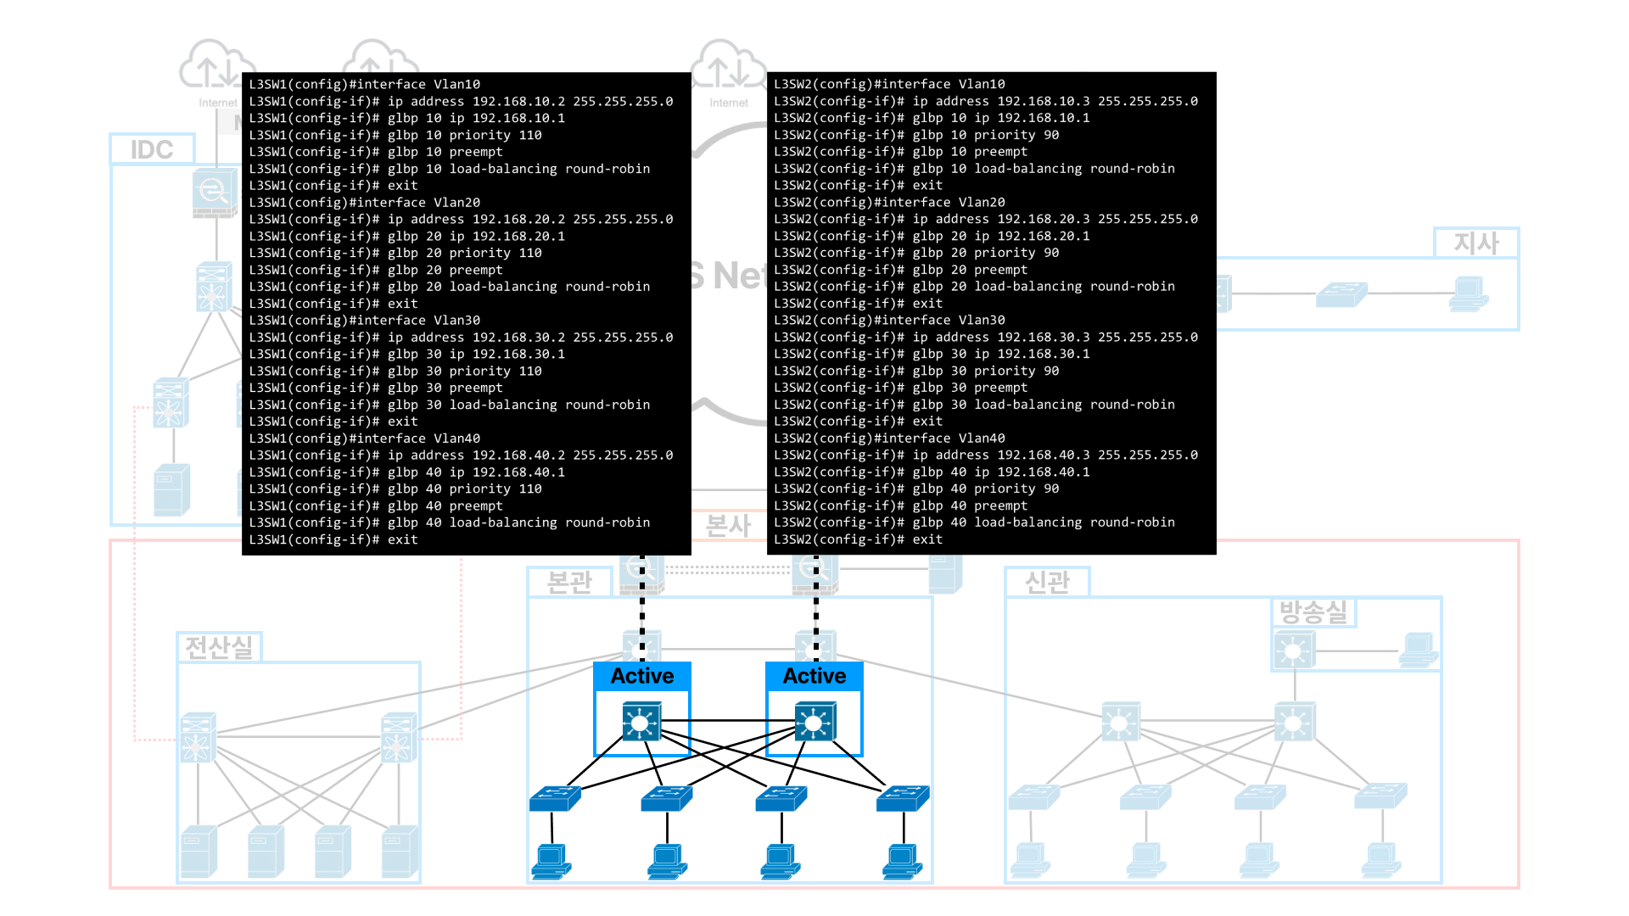
GLBP Config

Slide 12
1. 본사 설계 - Routing Protocol 기술 비교
항목 | EIGRP | OSPF
설명 | 하이브리드(Distance-Vetor & Link-State) Cisco 전용 라우팅 프로토콜 | Link-State 라우팅 프로토콜
장점 | 빠른 수렴 속도 (DUAL 알고리즘) | 대규모 네트워크에서의 효율성 (Area 기반 설계)
단점 | 타사 장비와의 호환성 | 초기 설정 및 관리 복잡성
적용대상 | Cisco 장비로 구성된 중소규모 네트워크 | 대규모 네트워크

Slide 13
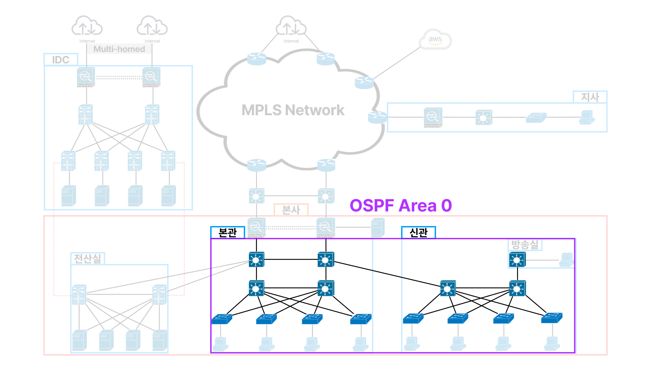
OSPF Config
추후 신관과 본관의 역할 변경시, 유연성을 높일 수 있도록 설계

Slide 14
1. 본사 설계 - Link Aggregation 기술 비교
항목 | PAgP | LACP
설명 | Cisco 전용 프로토콜 | IEEE 표준 프로토콜
장점 | 간단한 설정 Cisco 장비 간 최적화된 성능 제공 | 다양한 벤더 장비 간 호환성
단점 | Cisco 장비 외 사용 불가 | 비교적 복잡한 설정
적용대상 | Cisco 장비를 사용하는 소규모 네트워크 | 멀티벤더 장비를 사용하는 대규모 네트워크

Slide 15
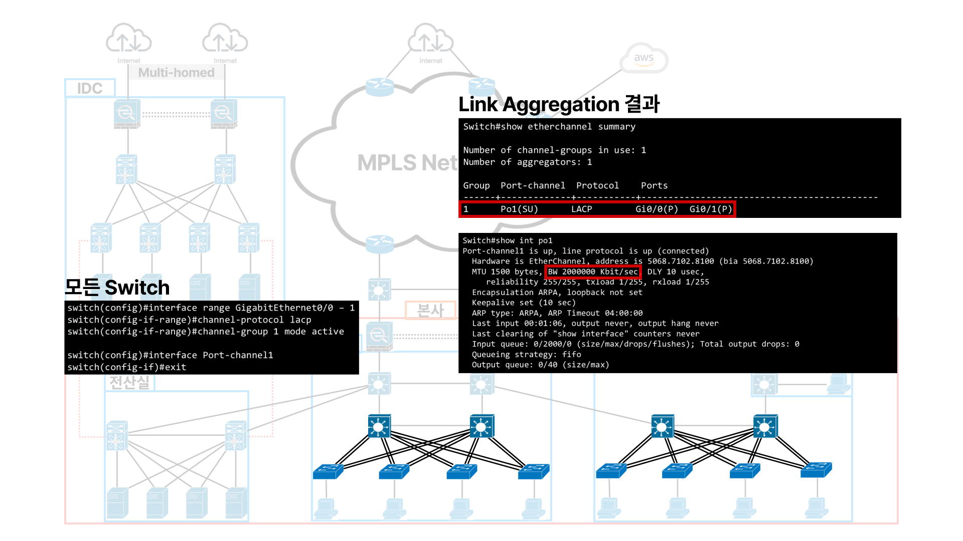
Link Aggregation

Slide 16
1. 본사 설계 - 요구사항 및 설계 원칙
QoS는 IPT 서비스를 안정적으로 보장, Internet Traffic 전체 사용량이 Internet 회선 20%를 초과하지 않아야 함
화상통신과 사내방송 서비스 제공을 위한 Multicast Routing 기술이 적용되어야 함
(단, 사내방송실은 신관에 설치되어 있음)
서비스 요구사항

Slide 17
1. 본사 설계 - QoS기술 비교
항목 | Shaping | Policing
설명 | 대역폭을 초과한 트래픽을 일정한 비율로 조절하여 대기열에 저장 후 전송 | 대역폭을 초과한 트래픽을 삭제하거나 제한
장점 | 네트워크 안정성 향상, 패킷 손실을 방지하여 서비스 품질 유지 가능 | 대역폭 사용량을 즉각적으로 제어, 불필요한 트래픽 차단에 효과적
단점 | 대기열에서 패킷 지연에 따른 실시간 트래픽에 영향을 줄 수 있음 | 초과 트래픽의 폐기, 제한에 의한 데이터 손실과 품질 저하 발생
적용대상 | VoIP, 스트리밍 서비스 등에서 대역폭 안정성 보장, 지연을 줄이기 위해 사용 | 보안이 중요한 환경에서 불필요한 트래픽을 차단하고, 네트워크 혼잡을 줄이기 위해 사용

Slide 18
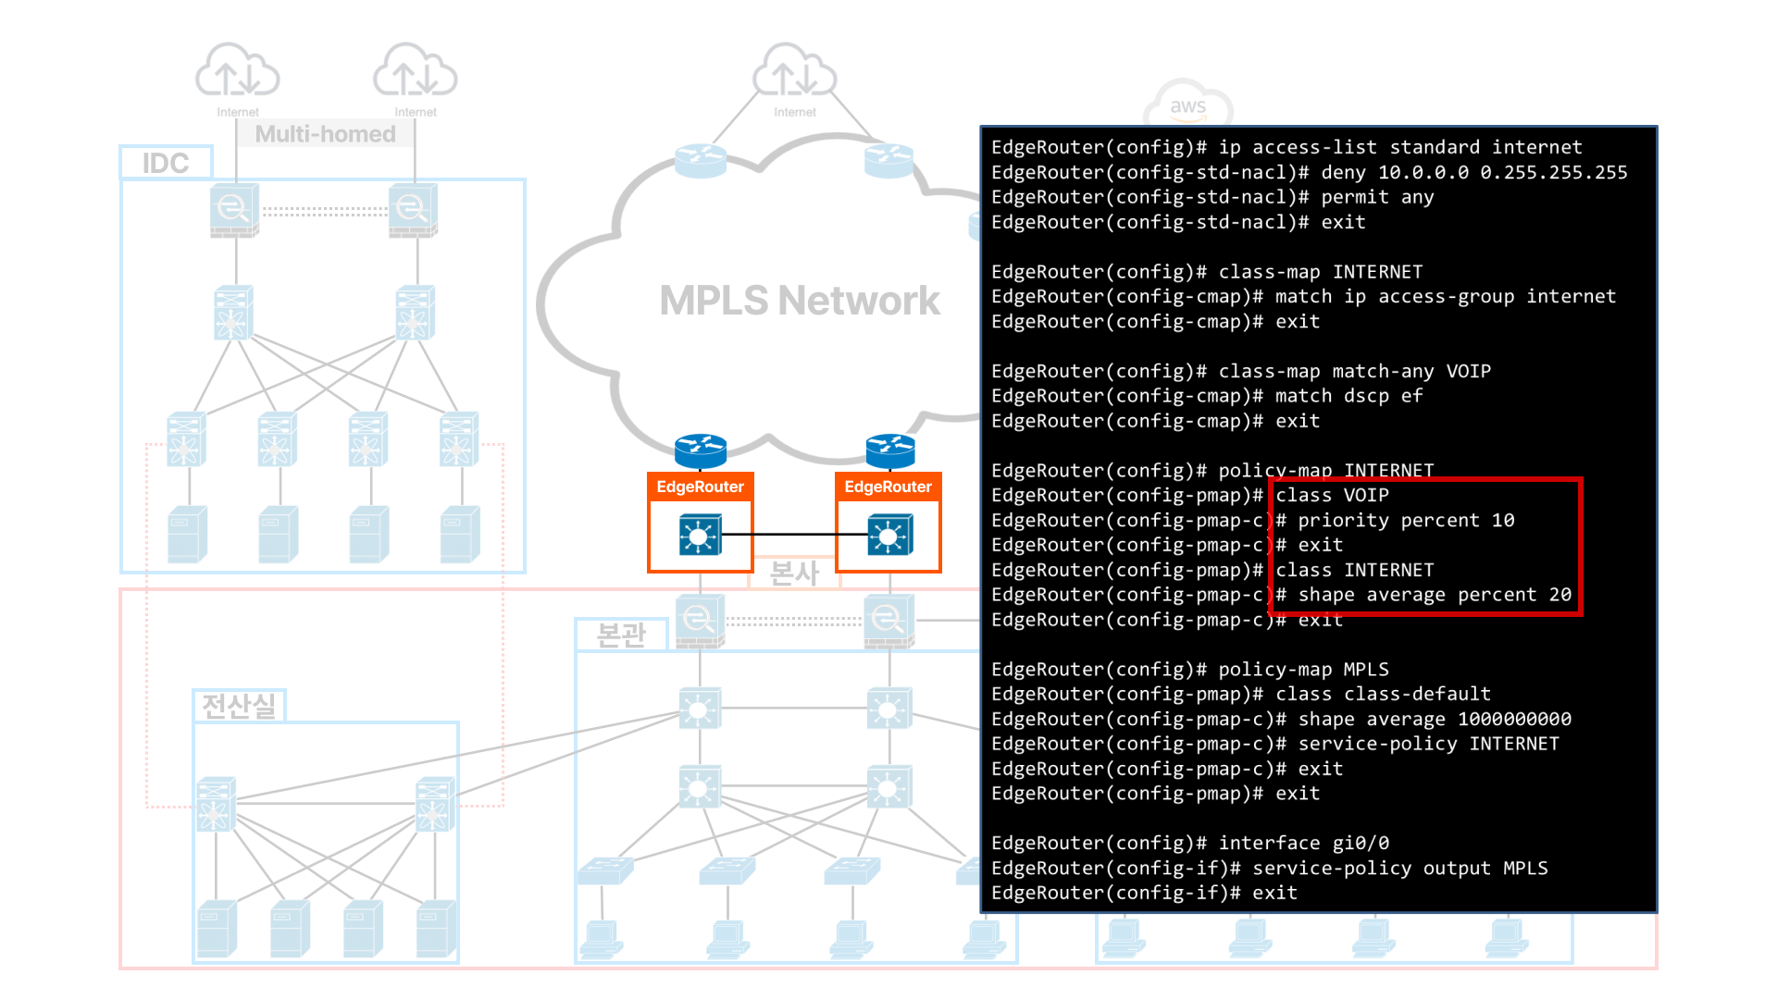
QoS Config
Internet Traffic 전체 사용량이 Internet 회선 100Mbps 2회선을 초과하지 않아야 함

Slide 19
1. 본사 설계 - Multicast Routing 기술 비교
항목 | PIM-DM | PIM-SM
설명 | 모든 구간 트래픽 전송 후, 불필요한 구간에 Prune 메시지를 통해 차단 | 수신자 요청에 따라 선택적으로 전송하며, RP(Rendezvous Point) 필요
장점 | 간단한 설정 빠른 네트워크 구성 | 선택적으로 트래픽을 전달하여 효율성과 대역폭 절약 가능
단점 | 대역폭 낭비 | 복잡한 설정 RP 장애 시 문제
적용대상 | 모든 구간에 멀티캐스트 트래픽이 필요한 소규모 네트워크 | 특정 수신자만 멀티캐스트 트래픽이 필요한 대규모 네트워크

Slide 20
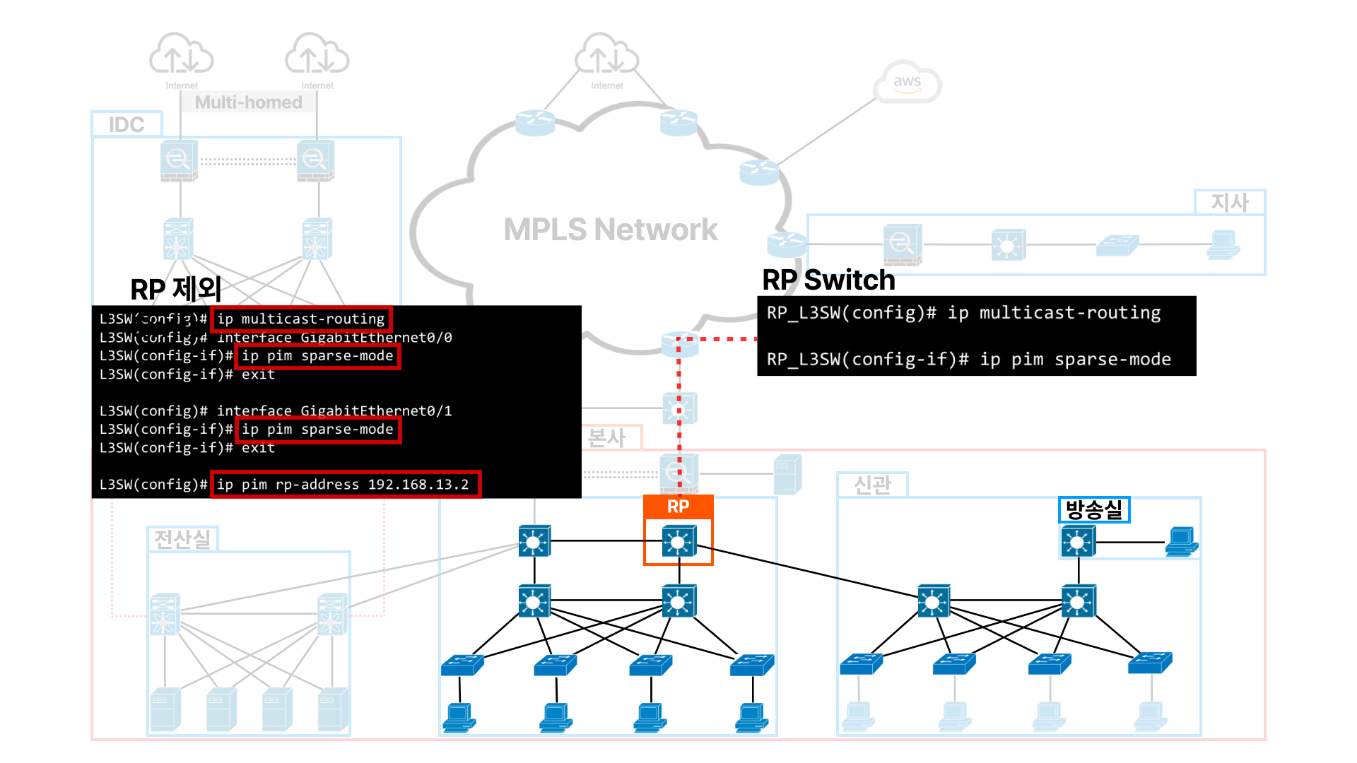
Multicast Config

Slide 21
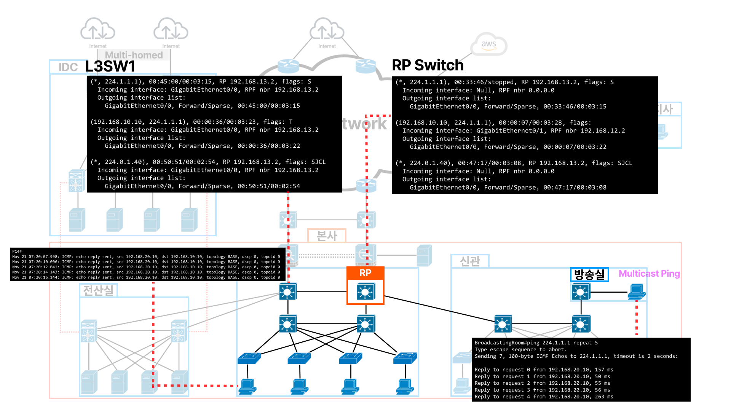
본관 사내방송 서비스 Flow
224.1.1.1

Slide 22
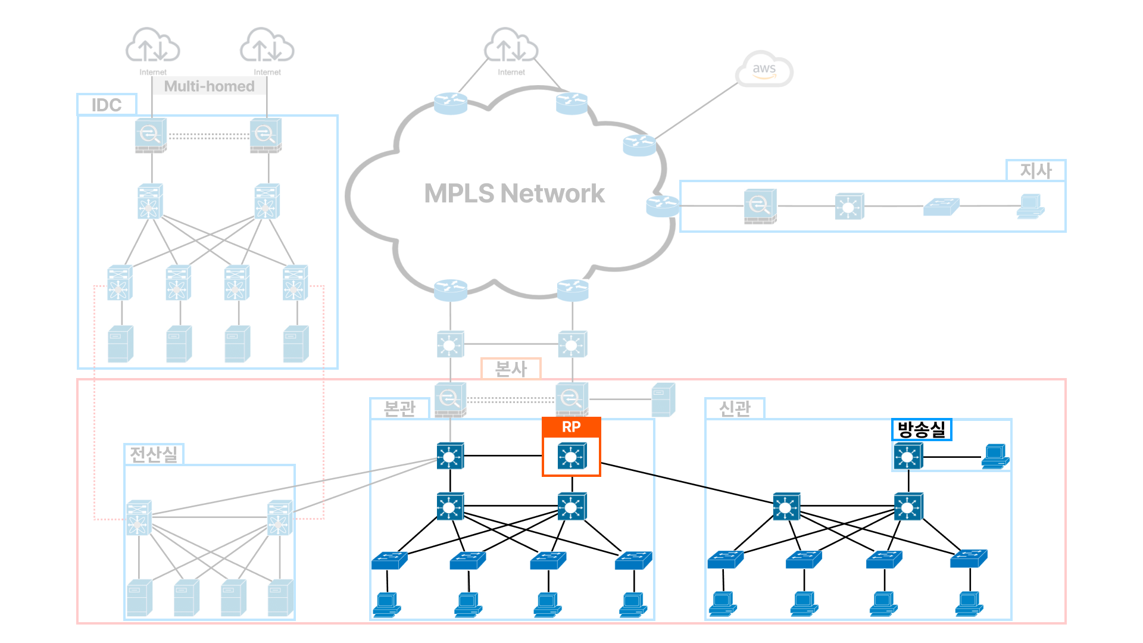
신관 사내방송 서비스 Flow
224.1.1.2

Slide 23
본관 & 신관 사내방송 서비스 Flow
224.1.1.3

Slide 24
1. 본사 설계 - 요구사항 및 설계 원칙
A. Loop을 차단하기 위한 모든 기술을 적용, 허가 받지 않은 장비나 사용자 접속을 최소화
불법적인 DHCP 서버 운영 및 ARP Poisoning을 차단하고자 함
VLAN을 이용한 각종 공격과 Address Spoofing을 차단하고자 함
BUM Traffic에 대해 각각 20%를 초과하지 못하도록 제한
Err-disable 발생 시 5분 후 자동으로 풀리도록 설정
보안 요구사항

Slide 25
1. 본사 설계 - 보안 기술 비교
항목 | 설명
DHCP Snooping | 네트워크에서 신뢰할 수 없는 DHCP 서버의 운영을 방지하는 기술 DHCP 패킷을 검증하여 신뢰할 수 있는 DHCP 서버에서만 IP 주소를 할당받도록 한다
DAI | ARP 패킷을 검증하여 악의적인 ARP 스푸핑 공격을 차단하는 기술 IP 주소와 MAC 주소의 매핑을 기록하고 검증하여 신뢰할 수 없는 ARP 패킷을 필터링
Port Security | 특정 MAC 주소만 허용하여 비인가 장치의 접근 차단하는 기술 ( 주로 Access Switch에서 사용됨 )
Storm Control | 브로드캐스트, 멀티캐스트, 유니캐스트 트래픽의 폭주를 감지하고 제한하여 네트워크 성능저하와 Loop을 방지함 ( 주로 Access Switch에서 사용됨 )
Err disable Recovery | Err-disable 상태 포트가 자동으로 복구되도록 타이머를 설정

Slide 26
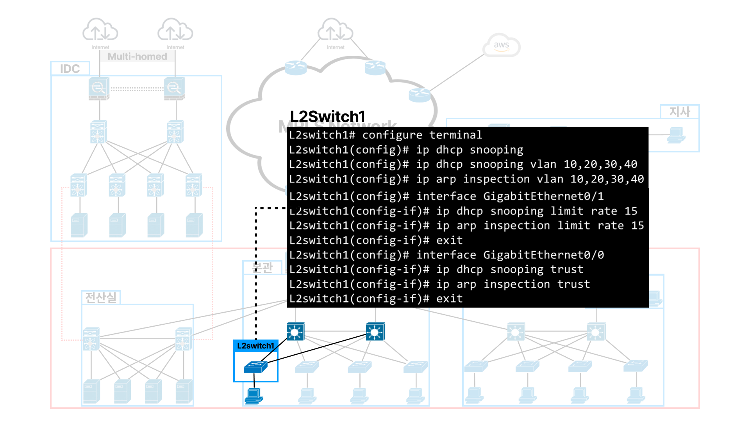
DHCP Snooping & DAI

Slide 27
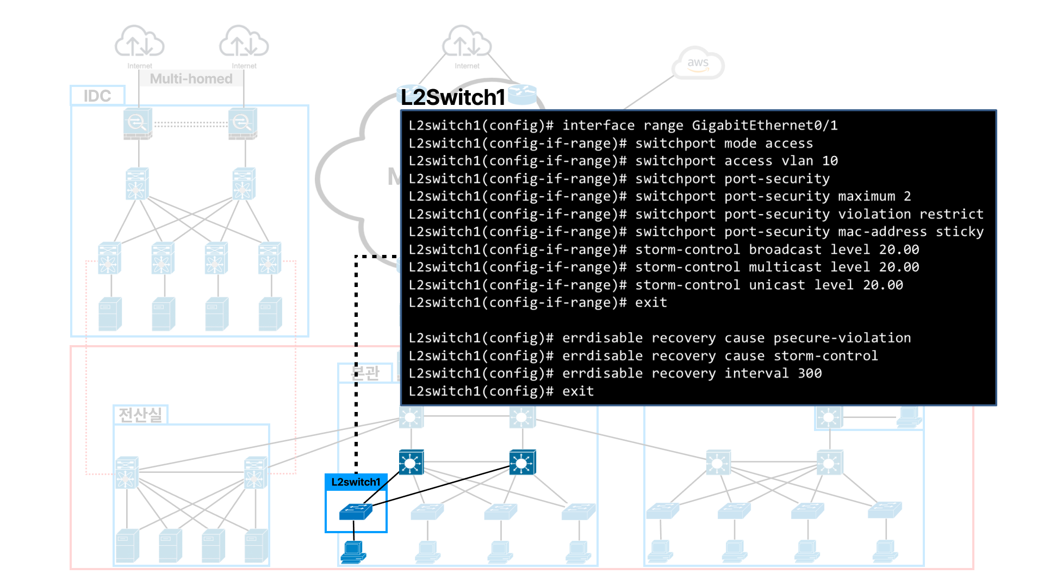
Port Security

Slide 28
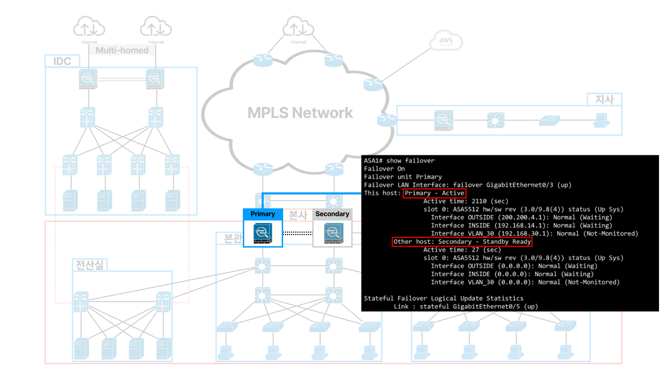
ASA 방화벽 Config

Slide 29
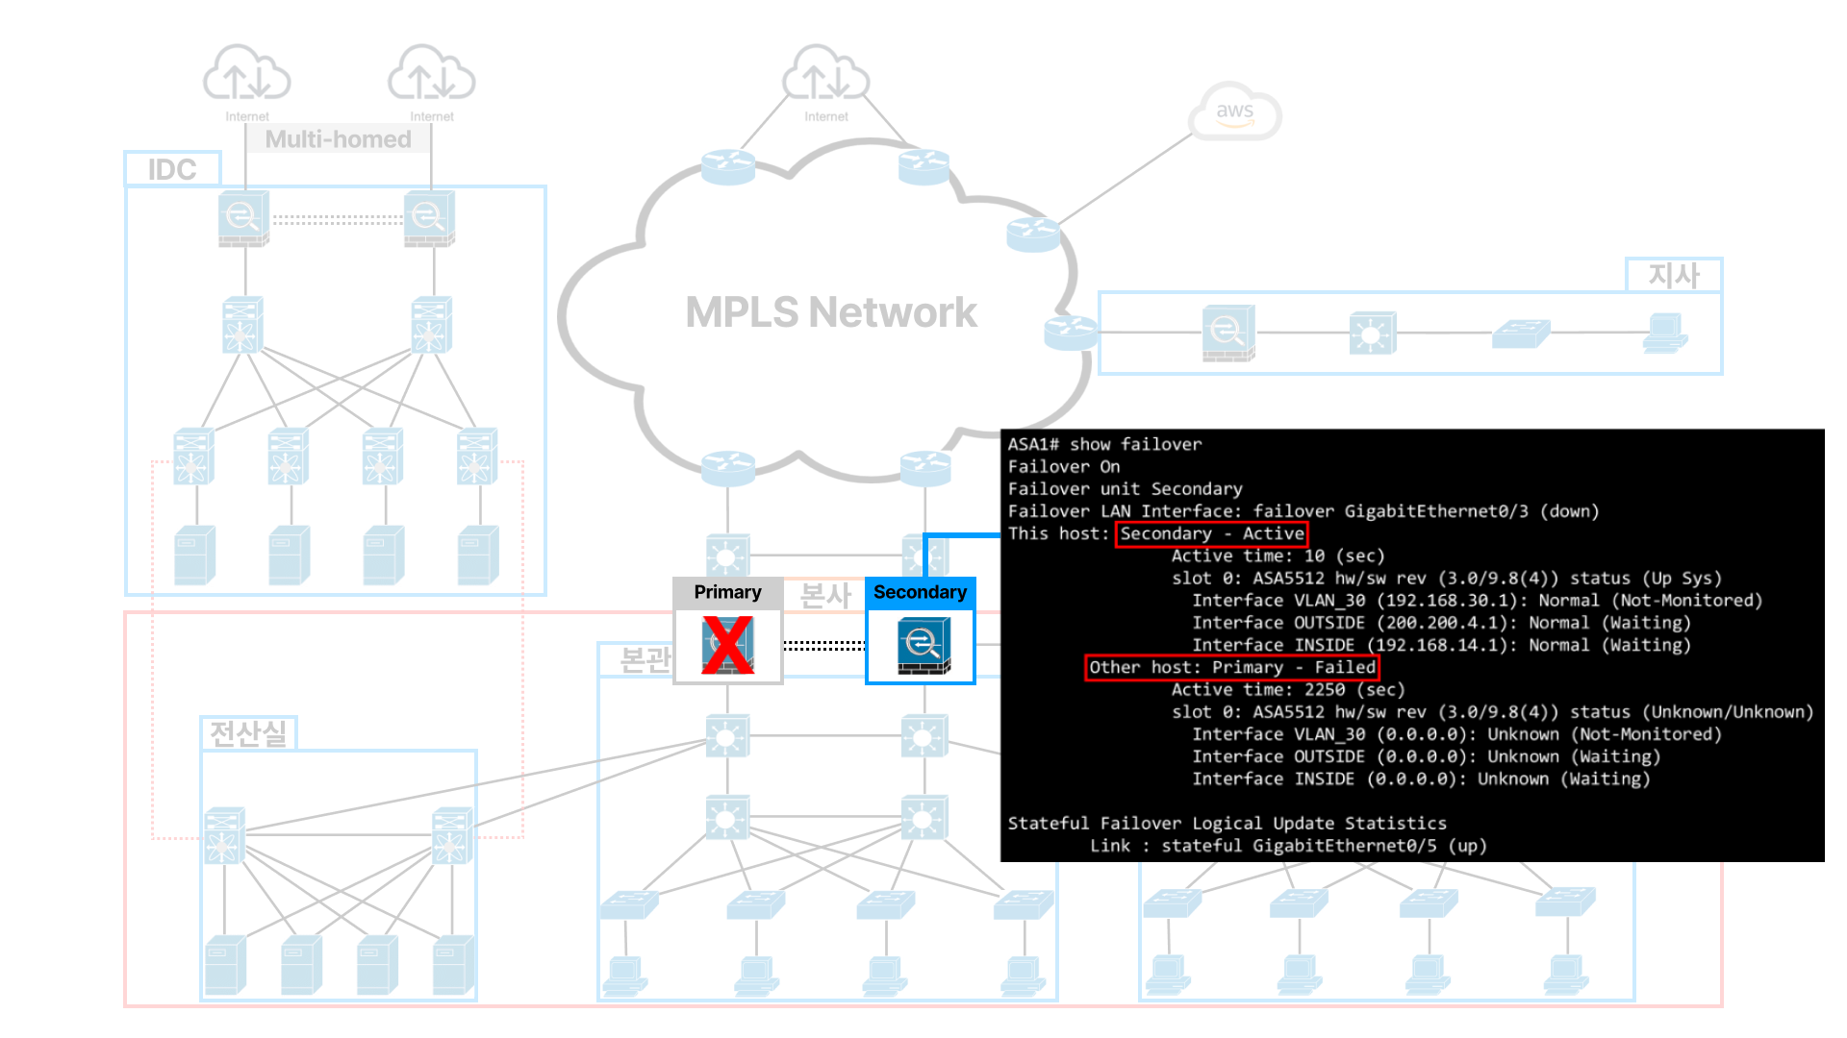
ASA 방화벽 Config

Slide 30
sixnet
02
WAN 설계 방향성

Slide 31
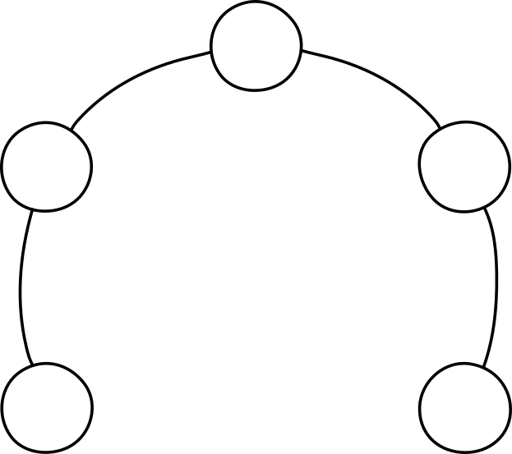






2. WAN 설계 - 요구사항 및 설계 원칙
안전성
지속적이고 안정적인 운영
장애 상황에도 안정상태 유지
보안성
확장성
외부의 공격으로부터 안전
강력한 인증과 암호화 기능
미래의 확장 가능성 고려
서비스와 사용자 증가에도 유연함 제공
효율성
가용성
빠른 전송속도
높은 트래픽 처리 효율
장애 상황에도 빠르게 복구
네트워크 운영의 연속성 보장

Slide 32
3. WAN 설계 - 기술 비교
비교 항목 | 인터넷망 | 전용회선망 | MPLS망
보안성 | 상대적으로 낮음 ( VPN 필요 ) | 높음 | 매우 높음 (암호화, VPN, 분리된 네트워크)
효율성 | 낮음 | 높음 ( 고정 대역폭 ) | 매우 높음 ( QoS, 트래픽 관리 기능 제공 )
확장성 | 용이 ( 회선 추가 필요 ) | 어려움 ( 추가 회선 및 설치 필요 ) | 유연하고 빠른 확장 가능 ( 추가 장비 필요 없음 )
안전성 | 낮음 ( 장애 발생 회복까지 긴 시간 필요) | 눞음 ( 고정 경로, 빠른 복구 ) | 매우 높음 ( 자동 우회, 빠른 복구 )
가용성 | 낮음 ( 대체 경로 부족 ) | 높음 ( 대체 경로 설정 가능 ) | 매우 높음 ( 서비스 수준 보장, 자동 경로 우회 )

Slide 33
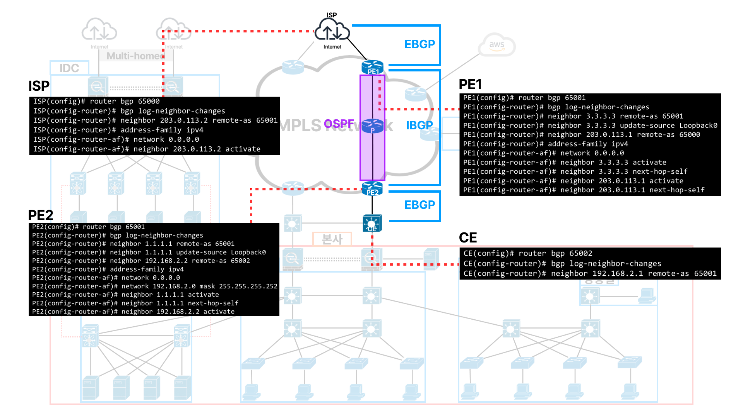
BGP Config

Slide 34
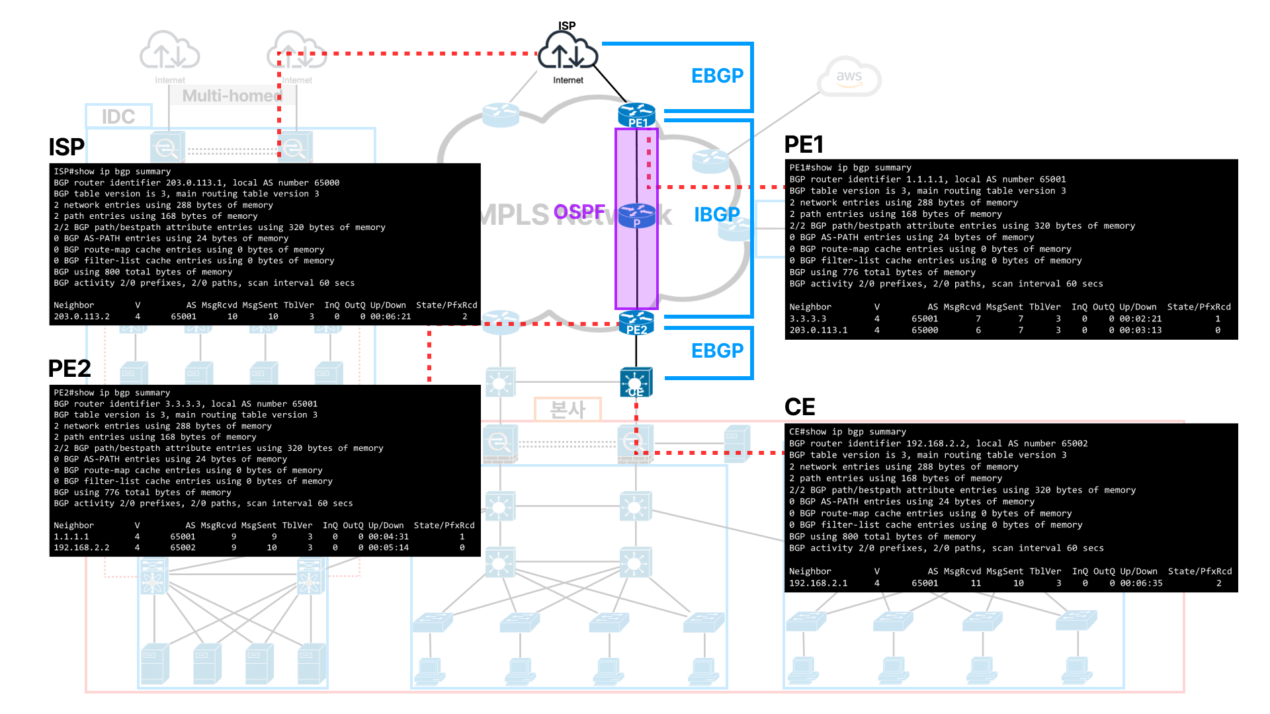
BGP 설정확인

Slide 35
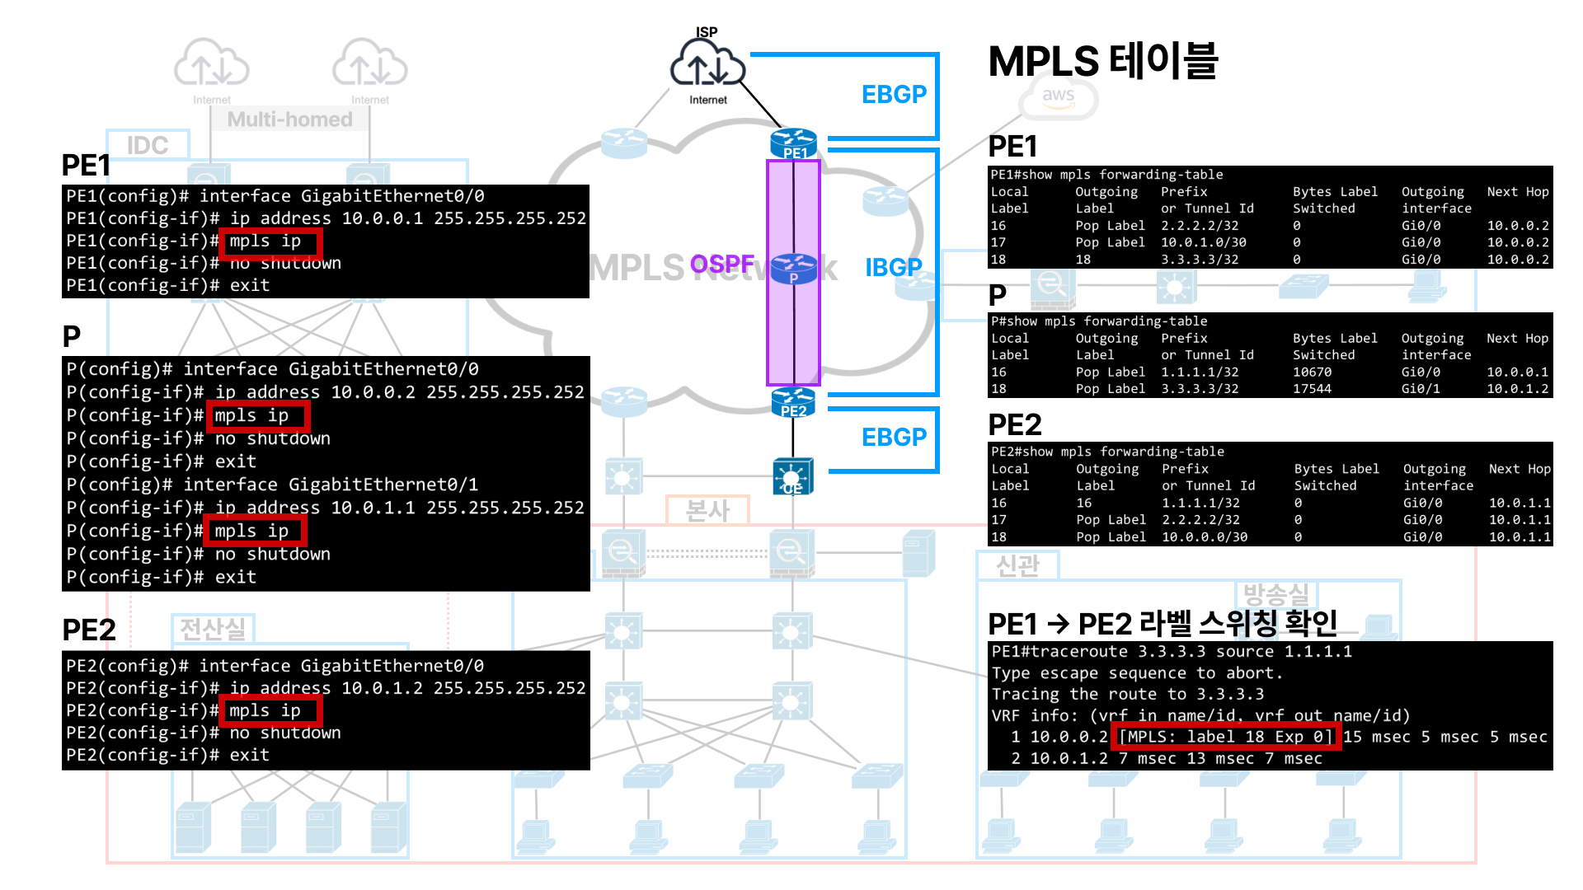
MPLS Config & 설정확인

Slide 36
sixnet
03
IDC 설계 방향성

Slide 37
3. IDC 설계 - 요구사항 및 설계 원칙
대외 서비스용 서버들이 위치
다양한 외부 사용자와의 안정적인 연결이 중요
외부 트래픽이 많기 때문에 로드 밸런싱 기능이 수행되어야함
대규모 데이터센터 네트워크에 적합하며, 확장성을 고려해야함
설계 요구사항

Slide 38
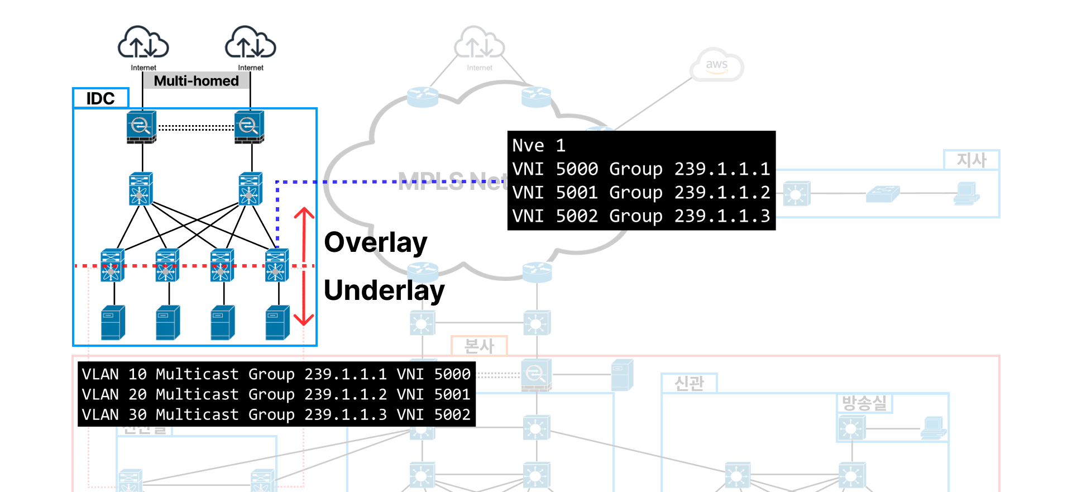
VXLAN Config

Slide 39


THANK YOU
담당자
다음 회의

